Slide 1

Algoritmos de Alta Performance
Introdução à Linguagem Java
INTRODUÇÃO
Prof. Sérgio Ricardo Rota pf0112@fiap.com.br www.fiap.com.br

Slide 2
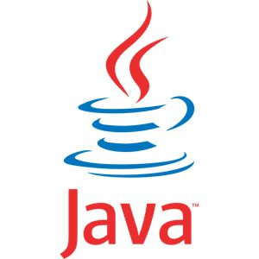

Introdução
Java é uma linguagem de programação orientada a objetos desenvolvida pela Sun Microsystems, no início da década de 1990, para ser portável entre diferentes plataformas.
2

Slide 3
Introdução
• É orientada a objetos.
• É portável, isto é, seus programas podem ser utilizados em diferentes plataformas.
• Seu código de programação é interpretado, garantindo maior velocidade de desenvolvimento e portabilidade.
• Princípio WORA: “Write Once, Run Everywhere”.
3

Slide 4
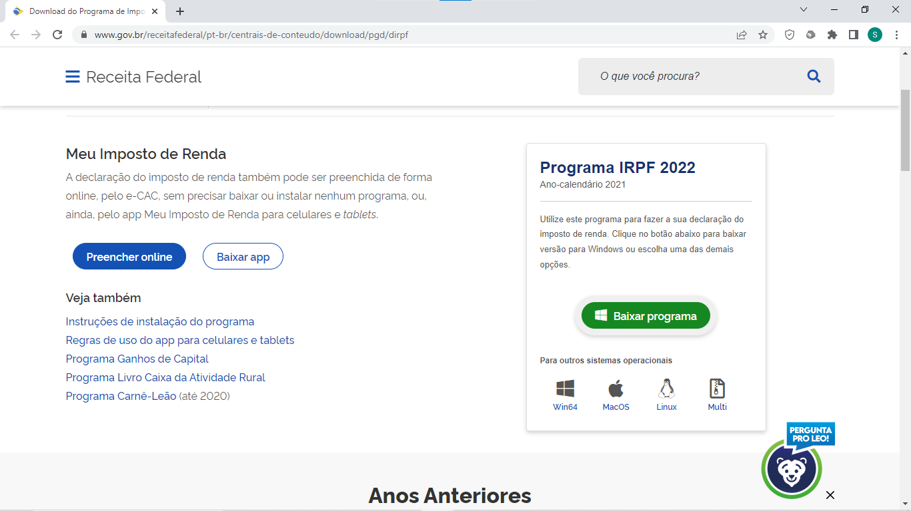
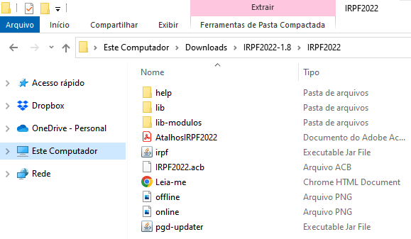
Introdução
4

Slide 5
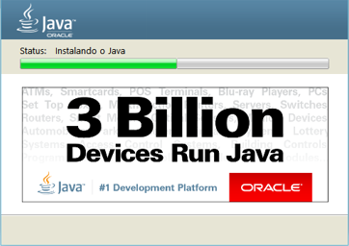
Introdução
Em abril de 2009, a Oracle adquiriu a Sun Microsystems com o objetivo de levar a linguagem de programação Java e outros produtos da Sun Microsystems para os consumidores.
5

Slide 6
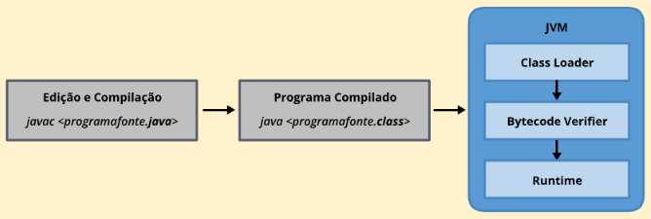
Introdução
Em Java, os programas são escritos em arquivos-texto com a extensão .java. Ao serem compilados com o compilador javac, são gerados os arquivos .class. Um arquivo .class é constituído de bytecodes, código interpretado pela Máquina Virtual Java (JVM – Java Virtual Machine).
6

Slide 7
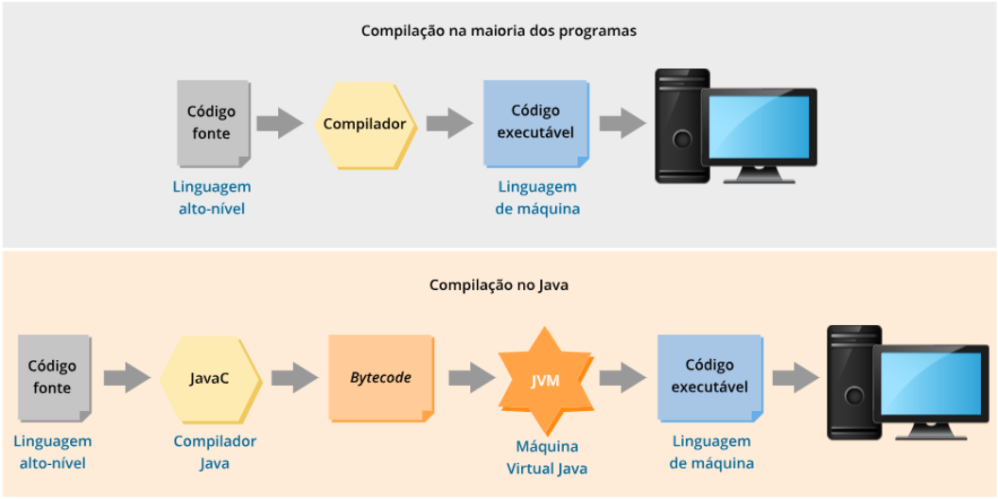
Introdução
7

Slide 8
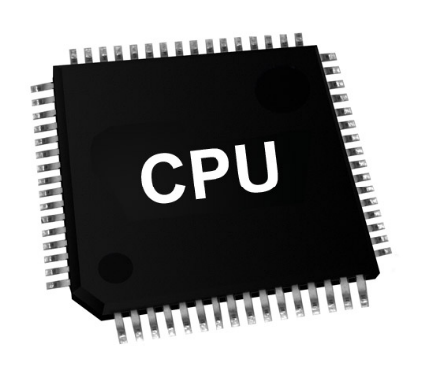
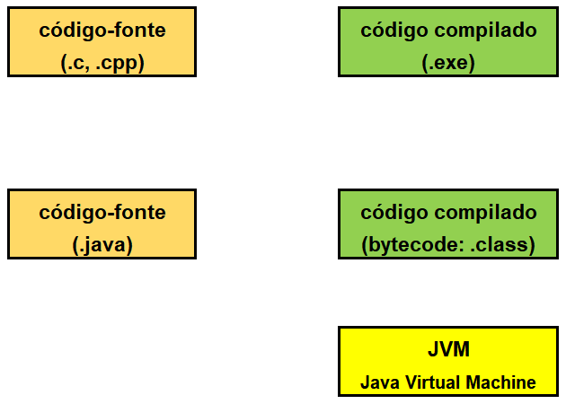
Introdução
8

Slide 9
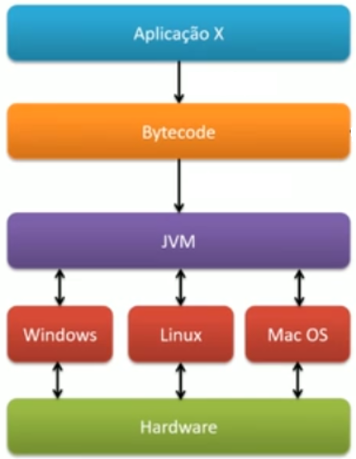
Introdução
compilação
o mesmo bytecode para todos os SOs
interpretação
9

Slide 10
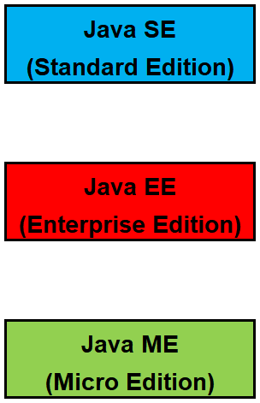
Introdução
• ambiente básico Java
• bibliotecas comuns
• aplicações desktop
• contém o Java SE
• aplicações para Internet
• subconjunto do Java SE
• aplicações embarcadas
10

Slide 11
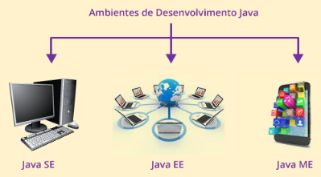
Introdução
11

